Slide 1

CSS pagrindai
CSS tekstai, šriftai, spalvos
Marius Matulevičius
2 LYGIS
1 DALIS
2022
Front-end programavimas panaudojant HTML / CSS / Bootstrap

Slide 2
Šiandien išmoksite
CSS pagrindai | CSS tekstai, šriftai, spalvos
01
CSS nuorodos
04
HTML puslapio struktūra
02
CSS vertės ir vienetai
03
CSS dėžutės modelis (CSS Box Model)

Slide 3

CSS nuorodos (CSS links)
CSS pagrindai | CSS tekstai, šriftai, spalvos
Naudojant CSS, nuorodas galima kurti įvairiais būdais (color, font-family, background ir pan.).
Pvz.:
Sintaksė:
A: {
color: hotpink;
}
Be to, nuorodos gali būti kuriamos skirtingai, atsižvelgiant į tai, kurioje būsenoje jos yra.
a:link – įprasta, neaplankyta nuoroda.
a:visited – nuoroda, kurią aplankė vartotojas.
a:hover – nuoroda, kai vartotojas užveda pelės žymeklį ant jos.
a:active – nuoroda tuo momentu, kai spustelėjama.

Slide 4

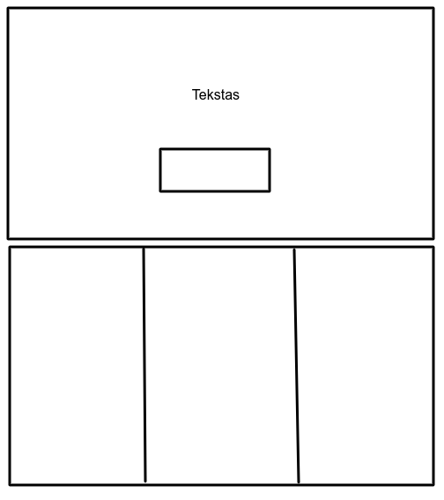
CSS pagrindai | CSS tekstai, šriftai, spalvos
Užduotis nr. 1
Sukurkite fotografui portfolio puslapį, kuris turės ir žemiau pateiktus elementus:
Section 1 – bus pilno ekrano pločio ir aukščio, centre bus h1 tekstas ir žemiau mygtukas;
Section 2 – bus pilno ekrano pločio ir aukščio, viduje bus trys blokai (pateikti stulpeliu), kurių kiekviename bs po vertikalų paveikslėlį (centruoti).
Schema:

Slide 5
CSS vertės ir vienetai
CSS pagrindai | CSS tekstai, šriftai, spalvos
CSS turi kelis skirtingus vienetus ilgiui išreikšti.
Daugelis CSS ypatybių turi „ilgio“ vertes, tokias kaip:
plotis (width);
paraštė (margin);
Užpildymas (padding);
šrifto dydis (font-size) ir kt.
Ilgis yra skaičius, po kurio nurodomas ilgio vienetas, pvz., 10px, 2em ir kt.
Pvz., skirtingos ilgių vertės nustatytos px (pikseliais):
p {
font-size: 25px;
line-height: 50px;
}

Slide 6
CSS vertės ir vienetai
CSS pagrindai | CSS tekstai, šriftai, spalvos
Yra dviejų tipų ilgio vienetai: absoliutūs (absolute) ir santykiniai (relative).
Absoliutūs (absolute)
Absoliutaus ilgio vienetai yra fiksuoti, o ilgis, išreikštas bet kuriuo iš jų, bus rodomas būtent tokio dydžio.
Absoliutaus ilgio vienetų nerekomenduojama naudoti ekrane, nes ekrano dydžiai labai skiriasi. Tačiau juos galima naudoti, jei žinoma išvesties terpė, pavyzdžiui, spausdinimo maketui.
Absoliutūs vienetai
Santykiniai (relative)
Santykiniai ilgio vienetai nurodo ilgį, palygintą su kita ilgio savybe. Santykinio ilgio vienetai geriau skirstomi tarp skirtingų atvaizdavimo terpių.
Santykiniai vienetai
Plačiau apie CSS vertes ir vientes skaitykite čia.

Slide 7
CSS vertės ir vienetai
CSS pagrindai | CSS tekstai, šriftai, spalvos
CSS aukštis ir plotis (CSS Height and Width)
Aukščio (height) ir pločio (width) savybės naudojamos nustatant elemento aukštį ir plotį.
Svarbu: Į aukščio ir pločio savybes neįtraukiami užpildai (paddings), kraštinės (borders) ar paraštės (margins).
Pvz.:
div {
height: 200px;
width: 50%;
background-color: powderblue;
}

Slide 8
CSS vertės ir vienetai
CSS pagrindai | CSS tekstai, šriftai, spalvos
CSS aukštis ir plotis (CSS Height and Width)
Maksimalaus elemento pločio nustatymas yra atliekamas su max-width savybe.
Maksimalų plotį galima nurodyti pagal ilgio vertes, pvz., px, cm, procentais (%) arba nenustatyti jokio (tai reiškia, kad nėra didžiausio pločio).
Pvz.: (su width: 500px mažesniame nei 500px ekrane atsiras scrollbar, o su max-width ne):
div {
max-width: 500px;
height: 100px;
background-color: blue;
}

Slide 9
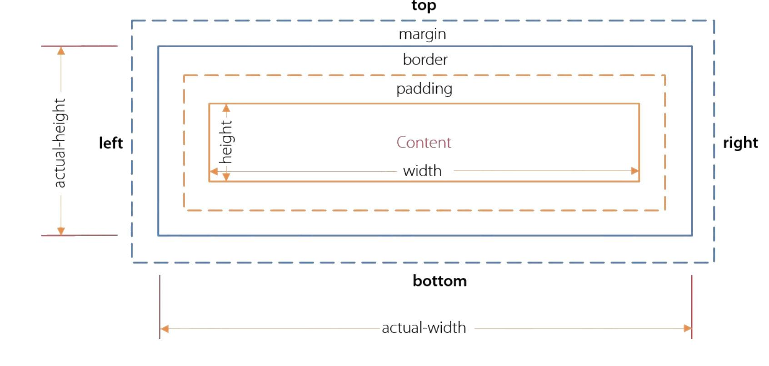
CSS dežutės modelis (CSS Box Model)
CSS pagrindai | CSS tekstai, šriftai, spalvos
Kiekvienas elementas html dokumente yra laikomas stačiakampiu (box).

Slide 10
CSS dėžutės modelis (CSS Box Model)
CSS pagrindai | CSS tekstai, šriftai, spalvos
CSS dėžutės modelio (CSS Box Model) skirtingų dalių paaiškinimas:
Content – laukelis, kuriame rodomas tekstas ir vaizdai, turinys;
Padding – laukelis aplink turinį (content), nenurodžius yra skaidrus;
Border – kraštinė, einanti aplink užpildą (padding) ir turinį (content);
Margin – laukelis aplink kraštinę, nenurodžius yra skaidri.
Pvz.:
div {
width: 300px;
border: 15px solid green;
padding: 50px;
margin: 20px;
}

Slide 11
CSS dėžutės modelis (CSS Box Model)
CSS pagrindai | CSS tekstai, šriftai, spalvos
Elemento plotis ir aukštis.
Norint teisingai nustatyti elemento plotį ir aukštį visose naršyklėse, reikia žinoti, kaip veikia dėžutės modelis.
Svarbu: nustatydami elemento pločio ir aukščio ypatybes naudodami CSS, tiesiog nustatote turinio srities plotį ir aukštį. Norėdami apskaičiuoti visą elemento dydį, taip pat turite pridėti užpildą (padding), kraštines (border) ir paraštes (margin).
Pvz.:
div { width: 320px; padding: 10px; border: 5px solid gray; margin: 0; } | 320px (width) + 20px (left + right padding) + 10px (left + right border) + 0px (left + right margin) = 350px

Slide 12
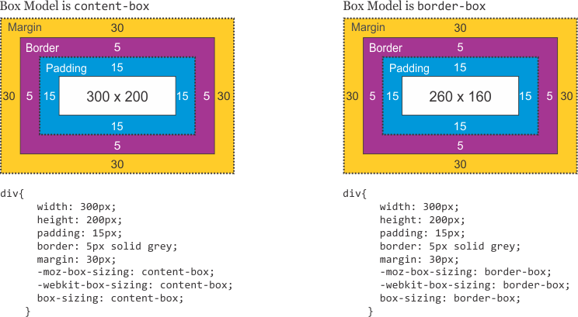
CSS dėžutės modelis (CSS Box Model)
CSS pagrindai | CSS tekstai, šriftai, spalvos
CSS dėžutės dydis (CSS Box Sizing).
CSS dėžutės dydžio (box-sizing) ypatybė leidžia į pagrindinį plotį ir aukštį įtraukti užpildą (padding) ir kraštinę (border).
Pagal numatytuosius nustatymus elemento plotis ir aukštis apskaičiuojami taip:
plotis + užpildas (padding) + kraštinė (border) = tikrasis elemento plotis;
aukštis + užpildas (padding) + kraštinė (border) = tikrasis elemento aukštis.
Tai reiškia: kai nustatote elemento plotį / aukštį, elementas dažnai atrodo didesnis nei jūs nustatėte (nes elemento užpildas (padding) ir kraštinė (border) pridedami prie nurodyto elemento pločio / aukščio).
Dėžės dydžio (box-sizing) ypatybė išsprendžia
šią problemą, ji leidžia į pagrindinį plotį ir aukštį
įtraukti užpildą (padding )ir kraštinę (border).

Slide 13
CSS pagrindai | CSS tekstai, šriftai, spalvos
Užduotis nr. 2
Sukurkite vieną didelį bloką, kuris užims 100% ekrano pločio ir aukščio. Jo viduje turi būti sukurti 5 mažesni blokai, kurie tenkins šiuos reikalavimus:
1 blokas: bendras elemento aukštis ir plotis 300px, kurį sudarys 30px padding ir 4px border;
2 blokas: bendras elemento aukštis ir plotis 300px, kurį sudarys 50px padding ir 4px border;
-- 1 ir 2 blokas turi atrodyti vienodai;
3 blokas: Turi užimti 45% tėvinio elemento pločio ir 100px aukščio;
4 blokas: Turi turėti būti 250px aukščio ir 200px pločio, bei viduje turėti paveikslėlį ir 5px rėmelį;
5 blokas: Turi būti kuriamas kaip mygtukas (jame turi būti panaudojamos width, padding, border, margin savybės).
Pastaba: Blokų turinys, padding bei border turi būti spalvoti, kad pavyktų matyti skirtumą.

Slide 14

HTML puslapio struktūra
HTML puslapio struktūra | HTML formos
HTML (HyperText Markup Language) yra pats pagrindinis žiniatinklio kūrimo elementas. Jis apibrėžia interneto turinio prasmę ir struktūrą. Kitos technologijos, išskyrus HTML, paprastai naudojamos aprašyti tinklalapio išvaizdą / pristatymą (CSS) arba funkcionalumą / elgesį (JavaScript).
HTML nėra programavimo kalba, tai žymėjimo kalba (angl. markup language), apibrėžianti jūsų turinio struktūrą.

Slide 15
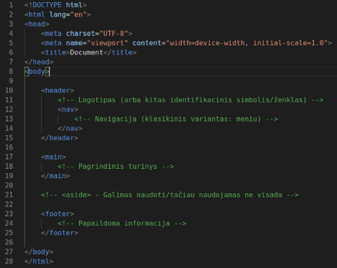
HTML puslapio struktūra (prisiminkime)
HTML puslapio struktūra | HTML formos

Slide 16
HTML puslapio struktūra | HTML formos
Užduotis nr. 1
Suprogramuokite HTML puslapį (galima naudoti ir CSS), kuris atitiks, šiuos reikalavimus:
Pagrindiniai blokai talpinami header, nav, main, footer elementuose;
Puslapio header dalyje galima rasti logotipą (arba žodį “Logo”), ir navigacijos meniu su 5 punktais (pliusas: logotipas bus kairėje, o navigacijos meniu dešinėje, jo elementai vienoje eilutėje);
Puslapio main dalyje bus galima rasti tris section/arba article blokus, kurie turės:
1 blokas: antraštę ir prisistatymo tekstą (pliusas: tekstas bus centruotas, o bloko aukštis bus lygus jo turiniui + 3 cm iš viršaus ir apačios, o plotyje užims 70% tėvinio elemento, pvz., kaip čia);
2 blokas: turės tris mažesniu blokus, kurie (desktop versijoje) viduje turės paveikslėlį, antraštę, tekstą ir mygtuką, kaip nuorodą (pliusas: blokai eis vienoje eilutėje, pvz., kaip čia) (paveikslėliai).
3 blokas: turės du mažesnius blokus, kurie (desktop versijoje) (pliusas: blokai eina vienoje eilutėje, kairėje pusėje bus tekstas, o dešinėje pusėje bus video iš Youtube, pvz., kaip čia).
Puslapio footer dalyje bus randami du blokai, kurie eis vienas po kitu. Pirmame (viršutiniame) bloke bus navigacijos meniu (pliusas: jo elementai centruoti, vienoje eilutėje). Antrame tekstas “All rights reserved” (pliusas: tekstas centruotas).

Slide 17
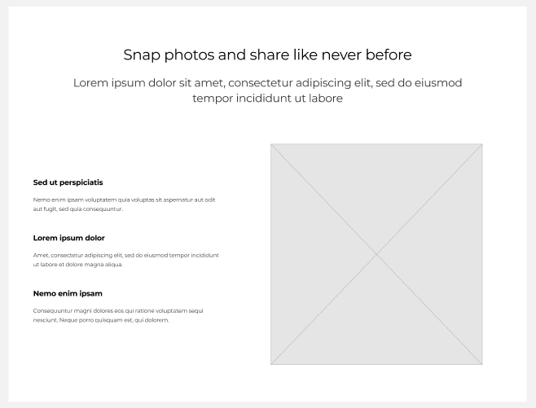
HTML puslapio struktūra | HTML formos
Užduotis nr. 2
Atkurkite šį bloką naudodami HTML (ir CSS);

Slide 18
Naudinga informacija
CSS pagrindai | CSS tekstai, šriftai, spalvos
HTML formos
https://developer.mozilla.org/en-US/docs/Web/HTML/Element/form
Savarankiškas CSS mokymasis
Backgrounds and borders
Handling different text directions
Overflowing content
Sizing items in CSS
Images, media, and form elements
Styling tables
Styling lists
Debugging CSS
Organizing your CSS
CSS box model

